Slide 1
과목_학년학기_단원 | suh_p_0301_03
차시명 | 04 똑같이 나누어 볼까요(2)
파일명 | suh_p_0301_03_0004
검토 | 담당
수학팀 | 김윤희
문서 HISTORY
번호 | 버전 | 문서 작성일 | 내용 비고 | 작성자 (내선번호) | 검토자
1 | V 1.0 | 2022.01.20 | 문서 발생 | 유청훈
2 | V 1.0 | 2022.02.08 | 1차 검수 |  | 김윤희
3 | V 2.0 | 2022.02.12 | 2차 검수 |  | 김예림
4 | V 3.0 | 2022.02.14 | 문서 수정 | 김윤희
5
6
7
8
9
10
11

Slide 2
학습 단계 | 자료명 |  | 프레임 수 | 교과서 정보 | 파일명 | 자료 형태
도입 | 애니 | [도입 애니메이션] 나는 받을 수 있을까? | 1 | 수학 58쪽, 수학 익힘 40~41쪽 | suh_p_0301_03_0004_101_1.html | Html5(애니)
도입 | 생각 열기 | [생각 열기] 2개씩 똑같이 나누어 주는 상황 이해하기 | 1 | 수학 58쪽, 수학 익힘 40~41쪽 | suh_p_0301_03_0004_102_1.html | Html5
도입 | 학습 목표 | 이번 시간에 배울 내용 | 1 |  | suh_p_0301_03_0004_103_1.html | Html5
전개 | 다지기 1 | [다지기 1] 화살을 덜어 내어 보기 | 1 | 수학 58쪽, 수학 익힘 40~41쪽 | suh_p_0301_03_0004_201_1.html | Html5
전개 | 다지기 2 | [다지기 2] 바둑돌을 똑같이 나누기 (1/2) | 1 | 수학 59쪽, 수학 익힘 40~41쪽 | suh_p_0301_03_0004_202_1.html | Html5
전개 | 개념 확인 | [개념 확인] 바둑돌을 똑같이 나누기 (2/2) | 1 | 수학 59쪽, 수학 익힘 40~41쪽 | suh_p_0301_03_0004_202_2.html | Html5
전개 | 키우기1 | [키우기 1] 나눗셈식으로 나타내기 | 1 | 수학 59쪽, 수학 익힘 40~41쪽 | suh_p_0301_03_0004_203_1.html | Html5
정리 | 핵심 정리 | 핵심 정리 | 1 |  | suh_p_0301_03_0004_301_1.html | Html5
정리 | 차시 예고 | 다음 시간에 배울 내용 | 1 |  | suh_p_0301_03_0004_302_1.html | Html5
평가 | 확인 문제 | 확인 문제 | 1 |  | suh_p_0301_03_0004_401_1.html | Html5
총 프레임 수 |  |  | 10

Slide 3
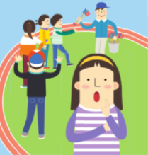

3-1
3. 나눗셈
suh_p_0301_03_0004_101_1
04 똑같이 나누어 볼까요(2)
Θ Description & Function
[애니 DVD 개발물]
수학(박) 3-1 지도서\app\resource\contents\lesson03\ops\lesson03\video
[애니 게이트 참고 화면]
나는 받을 수 있을까?
애니 파일명 | mm_31_3_03_02_01_ani.mp4

Slide 4


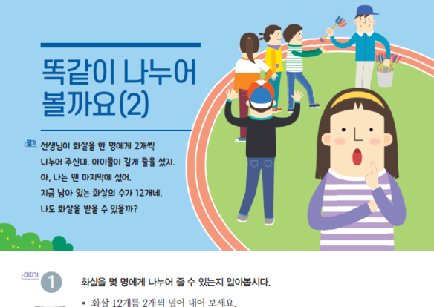


3-1
3. 나눗셈
suh_p_0301_03_0004_102_1
04 똑같이 나누어 볼까요(2)
Θ Description & Function
다음 그림의 상황에 대하여 이야기해 봅시다.
탭 이벤트
확대 버튼 및 풀 팝업창(다음 슬라이드)
답 칸 클릭하면 답 나타남. 정답 확인 버튼은 정답 가리기로 토글 됨.
아래의 교과서 그림과 같아지도록 그림 좌우 반전
#1
물음 1
물음 2
물음 3
#4
남아 있는 화살은 모두 몇 개인가요?
12개입니다.
#2
#3
삽화 파일명 | SA31303.psd 수학 3-1_이미지원본\052071초등수학교3-1-3\Links

Slide 5

3-1
3. 나눗셈
suh_p_0301_03_0004_102_1
04 똑같이 나누어 볼까요(2)
Θ Description & Function
< 확대 버튼 클릭 시 나타나는 화면>
1. 교과서 그림과 같아지도록 좌우 반전
#1
삽화 파일명 | SA31303.psd 수학 3-1_이미지원본\052071초등수학교3-1-3\Links

Slide 6
3-1
3. 나눗셈
suh_p_0301_03_0004_102_1
04 똑같이 나누어 볼까요(2)
Θ Description & Function
다음 그림의 상황에 대하여 이야기해 봅시다.
답 칸 클릭하면 답 나타남. 정답 확인 버튼은 정답 가리기로 토글 됨.
물음 1
물음 2
물음 1
물음 2
물음 3
한 명에게 몇 개씩 나누어 주고 있나요?
2개씩 나누어 주고 있습니다.
#1

Slide 7
3-1
3. 나눗셈
suh_p_0301_03_0004_102_1
04 똑같이 나누어 볼까요(2)
Θ Description & Function
다음 그림의 상황에 대하여 이야기해 봅시다.
답 칸 클릭하면 답 나타남. 정답 확인 버튼은 정답 가리기로 토글 됨.
물음 1
물음 3
물음 1
물음 2
물음 3
화살을 몇 명에게 나누어 줄 수 있는지 어떻게 알 수 있을까요?
2씩 묶어 몇 묶음이 되는지 세어 봅니다.
12에서 2를 몇 번 뺄 수 있는지 알아봅니다.
#1

Slide 8

3-1
3. 나눗셈
suh_p_0301_03_0004_103_1
04 똑같이 나누어 볼까요(2)
Θ Description & Function
#1
[이번 시간에 배울 내용]
준비물 클릭 시 박스 나타남. 엑스 버튼으로 닫기.
1
이번 시간에는 무엇을 배울까요?
같은 양이 몇 번 들어 있는 나눗셈을 이해할 수 있습니다.
구체물 조작 활동을 통하여 수를 똑같이 빼는 횟수를 알 수 있습니다.
나누어 주는 상황을 나눗셈식으로 나타낼 수 있습니다.
#2
바둑돌

Slide 9




3-1
3. 나눗셈
suh_p_0301_03_0004_201_1
04 똑같이 나누어 볼까요(2)
Θ Description & Function
화살을 몇 명에게 나누어 줄 수 있는지 알아봅시다.
탭 이벤트
가운데에서 손가락이 깜박거림. 손가락 클릭하면 화살이 2개씩 묶어서 사라지는 애니메이션 재생됨.
[관련 기능 DVD 개발물]
수학(박) 3-1 지도서\app\resource\contents\lesson03\ops\lesson03\animation\mm_31_3_03_03_01
수학(박) 3-1 지도서\app\resource\contents\lesson03\ops\lesson03\mm_31_3_03_03_01.html
3. 천재 교과서 캐릭터 사용. 처음에 캐릭터가 가운데 있음. 캐릭터를 클릭하면 캐릭터 우측으로 말풍선이 나타나고 내레이션이 나옴. (다음 슬라이드)
#1
물음 1
물음 1
물음 2
물음 3
물음 4
화살 12개를 2개씩 덜어 내어 보세요.
#2
#3
삽화 파일명 | bg.png 수학(박) 3-1 지도서\app\resource\contents\lesson03\ops\lesson03\images\mm_31_3_03_03_01

Slide 10
3-1
3. 나눗셈
suh_p_0301_03_0004_201_1
04 똑같이 나누어 볼까요(2)
Θ Description & Function
화살을 몇 명에게 나누어 줄 수 있는지 알아봅시다.
< 캐릭터 클릭 시 나타나는 화면>
처음에 캐릭터는 가운데 있음. 캐릭터를 클릭하면 캐릭터는 좌측으로 이동하고 우측에 말풍선이 나타나면서 내레이션이 나옴.
내레이션(남, 초3): 재클릭 시 말풍선 사라지고 내레이션 멈춤.
물음 1
물음 1
물음 2
물음 3
물음 4
화살 12개를 2개씩 덜어 내어 보세요.
내레이션: 켄 캐릭터(남)
suh_p_0301_03_0004_201_1
화살을 모두 나누어 줄 때까지 덜어 내어 볼까?
#1
#2
화살을 모두 나누어 줄 때까지 덜어 내어 볼까?

Slide 11

3-1
3. 나눗셈
suh_p_0301_03_0004_201_1
04 똑같이 나누어 볼까요(2)
Θ Description & Function
화살을 몇 명에게 나누어 줄 수 있는지 알아봅시다.
답 칸 클릭하면 답 나타남. 정답 확인 버튼은 정답 가리기로 토글 됨.
물음 1
물음 1
물음 2
물음 3
물음 4
2개씩 몇 번 덜어 낼 수 있는지 뺄셈으로 나타내 보세요.
12
－
2
－
2
－
2
－
2
－
2
－
2
=
0
#1

Slide 12
3-1
3. 나눗셈
suh_p_0301_03_0004_201_1
04 똑같이 나누어 볼까요(2)
Θ Description & Function
화살을 몇 명에게 나누어 줄 수 있는지 알아봅시다.
답 칸 클릭하면 답 나타남. 정답 확인 버튼은 정답 가리기로 토글 됨.
물음 1
물음 1
물음 2
물음 3
물음 4
화살을 몇 명에게 나누어 줄 수 있나요?
6명에게 나누어 줄 수 있습니다.
#1

Slide 13

3-1
3. 나눗셈
suh_p_0301_03_0004_201_1
04 똑같이 나누어 볼까요(2)
Θ Description & Function
화살을 몇 명에게 나누어 줄 수 있는지 알아봅시다.
답 칸 클릭하면 답 나타남. 정답 확인 버튼은 정답 가리기로 토글 됨.
물음 1
물음 1
물음 2
물음 3
물음 4
어떤 방법으로 나누었는지 이야기해 보세요.
12를 2씩 묶으면 6묶음입니다.
2개씩 6번 덜어 내었더니 화살을 모두 나누어 주었습니다.
#1

Slide 14

3-1
3. 나눗셈
suh_p_0301_03_0004_202_1
04 똑같이 나누어 볼까요(2)
Θ Description & Function
바둑돌 15개를 3개씩 묶으면 몇 묶음이 되는지 알아봅시다.
가운데에서 손가락이 깜박거림. 손가락 클릭하면 그림과 같이 바둑돌을 3묶음씩 묶는 애니메이션이 재생됨.
[관련 기능 DVD 개발물]
수학(박) 3-1 지도서\app\resource\contents\lesson03\ops\lesson03\animation\mm_31_3_03_04_01
수학(박) 3-1 지도서\app\resource\contents\lesson03\ops\lesson03\mm_31_3_03_04_01.html
2. 정답 확인 버튼 클릭하면 답 나타나고 바둑돌이 3개씩 묶여있는 선이 바로 나타남. 정답 확인 버튼은 정답 가리기로 토글 됨.
물음 1
물음 2
바둑돌 15개를 3개씩 묶고 몇 묶음인지 말해 보세요.
#1
5
묶음
#2
삽화 파일명 | animation_atlas_.png 수학(박) 3-1 지도서\app\resource\contents\lesson03\ops\lesson03\animation\mm_31_3_03_04_01

Slide 15
3-1
3. 나눗셈
suh_p_0301_03_0004_202_1
04 똑같이 나누어 볼까요(2)
Θ Description & Function
바둑돌 15개를 3개씩 묶으면 몇 묶음이 되는지 알아봅시다.
1. 답 칸 클릭하면 답 나타남. 정답 확인 버튼은 정답 가리기로 토글 됨.
물음 1
물음 2
나눗셈식으로 나타내 보세요.
15
÷
3
=
5
#1

Slide 16

3-1
3. 나눗셈
suh_p_0301_03_0004_202_2
04 똑같이 나누어 볼까요(2)
Θ Description & Function
바둑돌 15개를 3개씩 묶으면 몇 묶음이 되는지 알아봅시다.
개념 정리 학습창
답 확인 버튼 없음
#1
15에서 3씩 5번 빼면 0이 됩니다. 이것을 나눗셈식으로 나타내면 15÷3＝5입니다.
15－3 －3－3－3－3＝0
5번
15
÷
3
=
5
몫
3씩 묶었을 때 묶음의 수
#2

Slide 17



3-1
3. 나눗셈
suh_p_0301_03_0004_203_1
04 똑같이 나누어 볼까요(2)
Θ Description & Function
사과 24개를 한 봉지에 6개씩 담으면 몇 봉지가 되는지 구해 봅시다.
식, 답 약물 추가
답 칸 클릭하면 답 나타남. 정답 확인 버튼은 정답 가리기로 토글 됨.
파란 선은 안 보이다가 두 개의 답 박스 중 어느 것이든 먼저 클릭하는 것과 함께 나타남.
#3
#1
24÷6=4
4
한 봉지에 6개씩 봉지가 됩니다.
#2
삽화 파일명 | bg.png 수학(박) 3-1 지도서\app\resource\contents\lesson03\ops\lesson03\images\mm_31_3_03_05_01

Slide 18
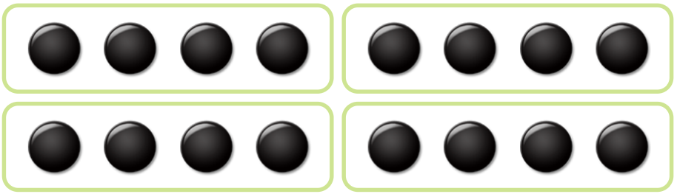

3-1
3. 나눗셈
suh_p_0301_03_0004_301_1
04 똑같이 나누어 볼까요(2)
Θ Description & Function
핵심 정리
기존 개발물 활용
https://cdata2.tsherpa.co.kr/tsherpa/MultiMedia/Flash/2020/curri/index.html?flashxmlnum=youblue86&classa=A8-C1-31-MM-MM-04-04-03-0-0-0-0&classno=MM_31_04/suh_0301_03_0003/suh_0301_03_0003_301_1.html
[똑같이 나누어 주는 나눗셈]
4
바둑돌 16개를 4개씩 번 덜어 내면 0이 됩니다.
뺄셈으로 해결하기
16－4－4－4－4=0
나눗셈으로 해결하기
16÷4=4

Slide 19


3-1
3. 나눗셈
suh_p_0301_03_0004_302_1
04 똑같이 나누어 볼까요(2)
Θ Description & Function
#1
[다음 시간에 배울 내용]
1
다음 시간에는 무엇을 배울까요?
곱셈과 나눗셈의 관계를 알아볼까요
60~61쪽
42~43쪽

Slide 20
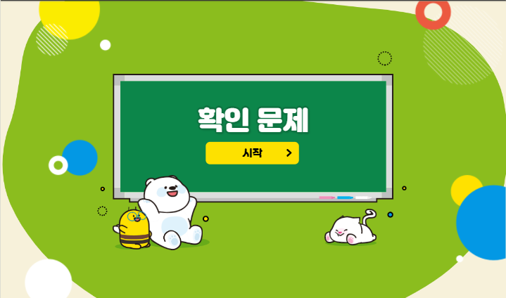

3-1
3. 나눗셈
suh_p_0301_03_0004_401_1
04 똑같이 나누어 볼까요(2)
Θ Description & Function
#1
[확인 문제] 게이트
활동지 다운로드 버튼. 다운로드 되는 파일은 (3-1-3)형성평가2_04차시.hwp
#2

Slide 21
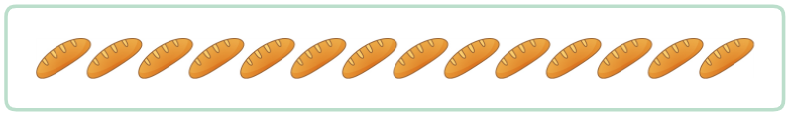




3-1
3. 나눗셈
suh_p_0301_03_0004_401_1
04 똑같이 나누어 볼까요(2)
Θ Description & Function
문제 1
문제 2
문제 3
문제 4
문제 5
문제 6
문제 7
활동지 다운로드 버튼(1~2번) 다운로드 되는 파일은
(3-1-3)형성평가2_04차시.hwp
2. 하단 이너탭으로 이동
3. 풀이 확인 팝업창 (다음 슬라이드)
답 칸 클릭하면 답 나타남. 정답 확인 버튼은 정답 가리기로 토글 됨.
파란 선은 안 보이다가 답 칸 2를 클릭할 때 마다 하나씩 나타남.
빵 14개를 한 명에게 2개씩 나누어 주려고 합니다. 몇 명에게 나누어 줄 수 있는지 알아보시오.
#5
빵 14개를 2개씩 덜어 내면 몇 번 덜어 낼 수 있는지 뺄셈으로 알아보세요.
14
－
2
－
2
－
2
－
2
－
2
－
2
－
2
=
0
#5
7
2개씩 번 덜어 낼 수 있습니다.
#1
#3
#4
#2
삽화 파일명 | img_01.png 수학(박) 3-1 지도서\app\resource\contents\lesson03\ops\lesson03\images\mm_31_3_03_06_02

Slide 22
3-1
3. 나눗셈
suh_p_0301_03_0004_401_1
04 똑같이 나누어 볼까요(2)
Θ Description & Function
문제 1
문제 2
문제 3
문제 4
문제 5
문제 6
문제 7
< 풀이 확인 클릭 시 나타나는 화면>
빵 14개를 한 명에게 2개씩 나누어 주려고 합니다. 몇 명에게 나누어 줄 수 있는지 알아보시오.
빵 14개를 2개씩 덜어 내면 몇 번 덜어 낼 수 있는지 뺄셈으로 알아보세요.
풀이
14
－
2
－
2
－
2
－
2
－
2
－
2
－
2
=
0
빵 14개를 2개씩 7번 덜어 내면 남는 것이 없으므로
14－2 －2 －2 －2 －2 －2 －2 = 0입니다.
7
2개씩 번 덜어 낼 수 있습니다.

Slide 23


3-1
3. 나눗셈
suh_p_0301_03_0004_401_1
04 똑같이 나누어 볼까요(2)
Θ Description & Function
문제 1
문제 2
문제 3
문제 4
문제 5
문제 6
문제 7
활동지 다운로드 버튼(1~2번) 다운로드 되는 파일은
(3-1-3)형성평가2_04차시.hwp
2. 하단 이너탭으로 이동
3. 풀이 확인 팝업창 (다음 슬라이드)
답 칸 클릭하면 답 나타남. 정답 확인 버튼은 정답 가리기로 토글 됨.
진입 화면에서부터 파란 선이 이미 나타나있게 해주세요.
빵 14개를 한 명에게 2개씩 나누어 주려고 합니다. 몇 명에게 나누어 줄 수 있는지 알아보시오.
#5
뺄셈식을 나눗셈식으로 나타내 보세요.
나눗셈식
14÷2=7
몇 명에게 나누어 줄 수 있나요?
7
명
#1
#2
#3
#4

Slide 24
3-1
3. 나눗셈
suh_p_0301_03_0004_401_1
04 똑같이 나누어 볼까요(2)
Θ Description & Function
문제 1
문제 2
문제 3
문제 4
문제 5
문제 6
문제 7
< 풀이 확인 클릭 시 나타나는 화면>
빵 14개를 한 명에게 2개씩 나누어 주려고 합니다. 몇 명에게 나누어 줄 수 있는지 알아보시오.
빵 14개를 2개씩 덜어 내면 몇 번 덜어 낼 수 있는지 뺄셈으로 알아보세요.
풀이
14
－
2
－
2
－
2
－
2
－
2
－
2
－
2
=
0
14÷2=7, 즉 7명에게 나누어 줄 수 있습니다.
7
2개씩 번 덜어 낼 수 있습니다.

Slide 25
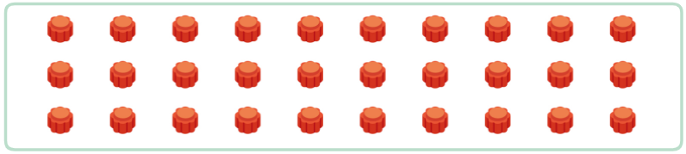

3-1
3. 나눗셈
suh_p_0301_03_0004_401_1
04 똑같이 나누어 볼까요(2)
Θ Description & Function
문제 1
문제 1
문제 2
문제 2
문제 3
문제 4
문제 5
문제 6
문제 7
활동지 다운로드 버튼(1~2번) 다운로드 되는 파일은
(3-1-3)형성평가2_04차시.hwp
풀이 확인 팝업창 (다음 슬라이드)
답 칸 클릭하면 답 나타남. 정답 확인 버튼은 정답 가리기로 토글 됨.
파란선은 처음에는 안 보이다가 처음 클릭하는 답박스와 함께 나타나게 해주세요.
공깃돌 30개를 한 명에게 6개씩 주면 몇 명에게 나누어 줄 수 있는지 두 가지 방법으로 구해 보시오.
#4
뺄셈식
30－6 －6 －6 －6 －6=0
나눗셈식
30÷6=5
5
명
#1
#2
#3
삽화 파일명 | bg.png 수학(박) 3-1 지도서\app\resource\contents\lesson03\ops\lesson03\images\mm_31_3_03_06_03

Slide 26
3-1
3. 나눗셈
suh_p_0301_03_0004_401_1
04 똑같이 나누어 볼까요(2)
Θ Description & Function
문제 1
문제 1
문제 2
문제 2
문제 3
문제 4
문제 5
문제 6
문제 7
< 풀이 확인 클릭 시 나타나는 화면>
공깃돌 30개를 한 명에게 6개씩 주면 몇 명에게 나누어 줄 수 있는지 두 가지 방법으로 구해 보시오.
풀이
뺄셈식
30－6 －6 －6 －6 －6=0
공깃돌 30개를 6개씩 5번 덜어 낼 수 있으므로
30－6 －6 －6 －6 －6=0입니다.
나눗셈식
30÷6=5
5
명
30÷6=5, 즉 5명에게 나누어 줄 수 있습니다.

Slide 27

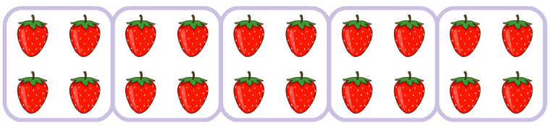
3-1
3. 나눗셈
suh_p_0301_03_0004_401_1
04 똑같이 나누어 볼까요(2)
Θ Description & Function
문제 1
문제 1
문제 2
문제 3
문제 4
문제 5
문제 6
문제 7
기존 개발물 활용(3~7번)
https://cdata2.tsherpa.co.kr/tsherpa/MultiMedia/Flash/2020/curri/index.html?flashxmlnum=youblue86&classa=A8-C1-31-MM-MM-04-04-03-0-0-0-0&classno=MM_31_04/suh_0301_03_0003/suh_0301_03_0003_401_1.html
2. 식 약물 추가
3. 답 칸 클릭하면 답 나타남. 정답 확인 버튼은 정답 가리기로 토글 됨.
문제 3
딸기 20개를 그림과 같이 나누어 담았습니다. 안에 알맞은 수를 써넣으시오.
#2
20÷4=5
한 봉지에 4개씩 봉지가 됩니다.
5
#3

Slide 28


3-1
3. 나눗셈
suh_p_0301_03_0004_401_1
04 똑같이 나누어 볼까요(2)
Θ Description & Function
문제 1
문제 4
문제 1
문제 2
문제 3
문제 4
문제 5
문제 6
문제 7
기존 개발물 활용(3~7번)
https://cdata2.tsherpa.co.kr/tsherpa/MultiMedia/Flash/2020/curri/index.html?flashxmlnum=youblue86&classa=A8-C1-31-MM-MM-04-04-03-0-0-0-0&classno=MM_31_04/suh_0301_03_0003/suh_0301_03_0003_401_1.html
2. 식, 답 약물 추가
답 칸 클릭하면 답 나타남. 정답 확인 버튼은 정답 가리기로 토글 됨.
‘명’ 텍스트 답박스 밖으로 빼기
공책 30권을 한 명에게 6권씩 주려고 합니다. 몇 명에게 나누어 줄 수 있는지 구하시오.
#2
30÷6=5
5
명
#4
#3

Slide 29
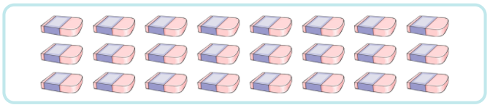
3-1
3. 나눗셈
suh_p_0301_03_0004_401_1
04 똑같이 나누어 볼까요(2)
Θ Description & Function
문제 1
문제 1
문제 2
문제 3
문제 4
문제 5
문제 5
문제 6
문제 7
기존 개발물 활용(3~7번)
https://cdata2.tsherpa.co.kr/tsherpa/MultiMedia/Flash/2020/curri/index.html?flashxmlnum=youblue86&classa=A8-C1-31-MM-MM-04-04-03-0-0-0-0&classno=MM_31_04/suh_0301_03_0003/suh_0301_03_0003_401_1.html
식, 답, 뺄셈으로 해결하기, 나눗셈으로 해결하기 약물 추가
답 칸 클릭하면 답 나타남. 정답 확인 버튼은 정답 가리기로 토글 됨.
‘명’텍스트 답박스 밖으로 빼기
파란 선은 처음에는 안 보이다가 제일 먼저 클릭하는 답 박스와 함께 나타남.
지우개 24개를 한 명에게 8개씩 주려고 합니다. 몇 명에게 나누어 줄 수 있는지 구하시오.
#5
#2
#2
24－8 －8 －8=0
뺄셈으로 해결하기
나눗셈으로 해결하기
24÷8=3
3
명
#4
#3

Slide 30
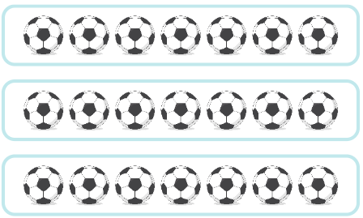
3-1
3. 나눗셈
suh_p_0301_03_0004_401_1
04 똑같이 나누어 볼까요(2)
Θ Description & Function
문제 1
문제 6
문제 1
문제 2
문제 3
문제 4
문제 5
문제 6
문제 7
기존 개발물 활용(3~7번)
https://cdata2.tsherpa.co.kr/tsherpa/MultiMedia/Flash/2020/curri/index.html?flashxmlnum=youblue86&classa=A8-C1-31-MM-MM-04-04-03-0-0-0-0&classno=MM_31_04/suh_0301_03_0003/suh_0301_03_0003_401_1.html
답 칸 클릭하면 답 나타남. 정답 확인 버튼은 정답 가리기로 토글 됨.
‘개’ 텍스트 답박스 밖으로 빼기
그림을 보고 나눗셈식으로 나타내고 계산해 보시오.
21÷7=3
3
개
#3
#2

Slide 31
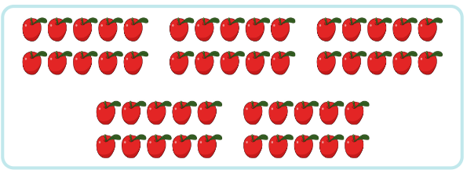
3-1
3. 나눗셈
suh_p_0301_03_0004_401_1
04 똑같이 나누어 볼까요(2)
Θ Description & Function
문제 1
문제 1
문제 2
문제 3
문제 4
문제 5
문제 6
문제 7
문제 7
기존 개발물 활용(3~7번)
https://cdata2.tsherpa.co.kr/tsherpa/MultiMedia/Flash/2020/curri/index.html?flashxmlnum=youblue86&classa=A8-C1-31-MM-MM-04-04-03-0-0-0-0&classno=MM_31_04/suh_0301_03_0003/suh_0301_03_0003_401_1.html
답 칸 클릭하면 답 나타남. 정답 확인 버튼은 정답 가리기로 토글 됨.
‘개’텍스트 답박스 밖으로 빼기
사과 50개를 한 상자에 10개씩 담으려고 합니다. 상자는 몇 개 필요한지 구하시오.
50÷10=5
5
개
#2
#3

